Slide 1


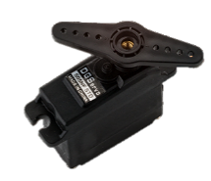
핫, 스턱
라즈베리파이
.
QR
.
정상
데드 픽셀

Slide 2
라즈베리 카메라로 촬영 후 opencv 이용하여 분류
분류 완료시 컨베이어 동작
.
표본이 오면 근접센서로 인식,
서브모터로 4방향(↔ ↕) 중
분류된 방향으로 회전 후
컨베이어 벨트가 움직여 분류
QR
G 불량
벨트 180도 회전 후
분류 장치에서 인식이
안될 시 (걸린거로 인식)알림
R 불량
정상
B 불량

Slide 3
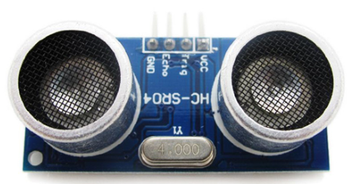
근접센서로 표본 인식,
라즈베리 카메라로 촬영
opencv 이용하여 분류
분류 끝나면
모터로 3방향(↗ ↘ →) 중 분류된 방향으로 각도 조정
컨베이어 벨트가 움직여 분류
.
왼쪽
불량 B
QR
중앙
불량 A
오른쪽
정상
초음파 거리센서 HC-SR04
측정 가능 거리는 20~5000mm
- 건베이어 길이 범위 안에 인식 오면 시작
분류 작업 후 컨베이어 구동
반바퀴 회전 후 ,인식 범위 안이면 오류 신호

